Slide 1
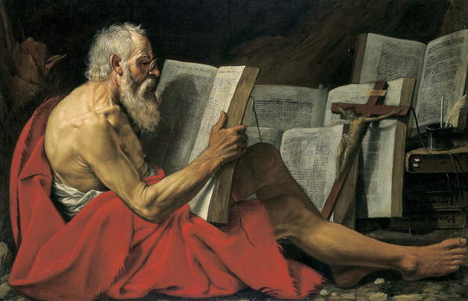
Sveti Jeronim- lux veritatis Vulgata
Ružica Jauk, SKG
MŽSV klasični jezici, Rijeka 3.12.2020.
Hieronymus Sophronius Eusebius

Slide 2
Saznat ćete:
Zašto je Jeronim- lux veritatis
Što je Vulgata i kakav je utjecaj imala na europsku kulturu i kulture drugih naroda
Kako je Jeronim bez digitalnih alata uspio dati vrhunske prijevode
Što je Heksapla
Kako su povezani Marulić, Michelangelo i Mojsije

Slide 3
Zašto je štovanje sv. Jeronima bitan dio hrvatske kulturne tradicije
Kako je Jeronim prikazivan u umjetnosti
Nekoliko Jeronimovih savjeta i izreka

Slide 4
Teolog, bibličar, prevoditelj, ranokršćanski pisac, polemičar, znalac je topografije Istoka, biblijske topografije i zbivanja,
Crkveni Otac - naučitelj Katoličke crkve (uz Augustina, Ambrozija i Grgura Velikog), zaštitnik svih prevoditelja, zaštitnik Dalmacije, teologa, knjižničara, učitelja i studenata.

Slide 5
Djela
Vulgata - prijevod Svetog pisma na latinski jezik
De viris illustribus - povijest kršćanske literature od apostola Petra do njegova vremena

Slide 6
Komentare na knjige Svetog pisma
Homilije (tumačenje Božje riječi)
Epistolae - upućivao ljudima iz raznih krajeva kada su ga pitali za savjet
Biografije (Vita sancti Pauli - Život svetog Pavla pustinjaka, Vita Hilarionis, Vita Malchi- biseri kršćanske hagiografije)…

Slide 7
Što je oduševilo Jeronima za asketski život, ljubav prema Kristu i Svetom pismu

Slide 8
ŽIVOTNI PUT JERONIMOV
Rođen u Stridonu (oko 340./350. – preminuo 30. rujna 419./420. u Betlehemu) od kršćanskih roditelja
U Rimu i školuje se kod poznatog filologa Elija Donata.
Učio je retoriku i proučavao klasike posebno Cicerona i Vergilija.
Veliki utjecaj imaju na njega katakombe u kojima promišlja o Kristovom nauku za koju je život svoj dalo mnoštvo mučenika.

Slide 9
Kršten je u uskrsnoj noći 365. godine od strane pape Liberija.
Iz Rima odlazi u Treviri (Trier) gdje boravi u asketskim zajednicama
373. odlazi na Istok i na putu za Jeruzalem teško oboli u Antiohiji, kada je ozdravio povlači se u pustinju Chalkis gdje boravi u strogoj pokori i proučavanju hebrejskog jezika i Svetog Pisma.
Zaređen je za svećenika

Slide 10
379. u Konstantinopolu sluša sv. Grgura Nazijanskog
381. sudjeluje na Carigradskom saboru
382. papa Damas poziva ga u Rim, postavlja ga za svog tajnika (382.-385.)
Povjerava mu reviziju biblijskog teksta - Itale

Slide 11
Jeronim je bio iznimno cijenjen tako da su smatrali da će on biti papin nasljednik.
385. Nakon papine smrti sukobljava se s klerom i odlazi na Istok.
S njim odlaze mnogi redovnici i ugledne rimljanke (Paula i Marcela).

Slide 12
Nastanio se u Betlehemu gdje je podigao dva samostana sa školama (gdje su se izučavali klasici) i prihvatilištem za hodočasnike.
Ženskim samostanom upravljala je sv. Paula a muškim sv. Jeronim.

Slide 13
Vulgata
Vulgata- prvi cjeloviti latinski prijevod cijele Biblije
Vulgata- jer je napisana na jeziku naroda
Vulgata editio – izdanje za narod

Slide 14
HEKSAPLA - Origenovo djelo (kritičko izdanje hebrejske Biblije u 6 verzija hebrejski tekst pisan hebrejskim pismom, hebrejski tekst transliteriran grčkim alfabetom, te četiri prijevoda teksta na grčki jezik.

Slide 15
Dulje vremena službeni crkveni prijevod Svetog pisma
Od 7. stoljeća Vulgatu koriste svi u Zapadnoj Crkvi
Guttenbergova Biblija (1452. godine) tiskana u 180 primjeraka bila je Jeronimova Vulgata

Slide 16
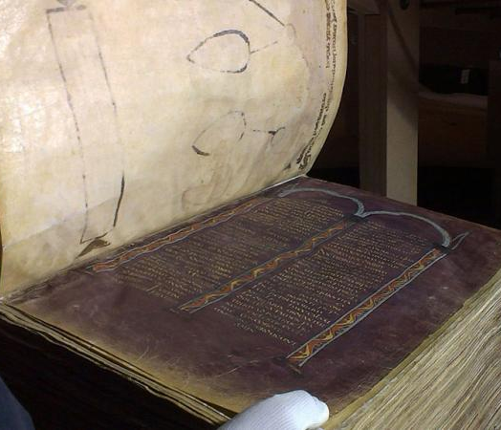
Vulgata
Codex Amiatinus smatra se najtočnijom kopijom izvornog prijevoda Sv. Jeronima te je ujedno i najstariji sačuvani rukopis cijele Vulgate , nastao oko 700. godine u Engleskoj . Poklonjen papi Grguru I 716. godine.

Slide 17
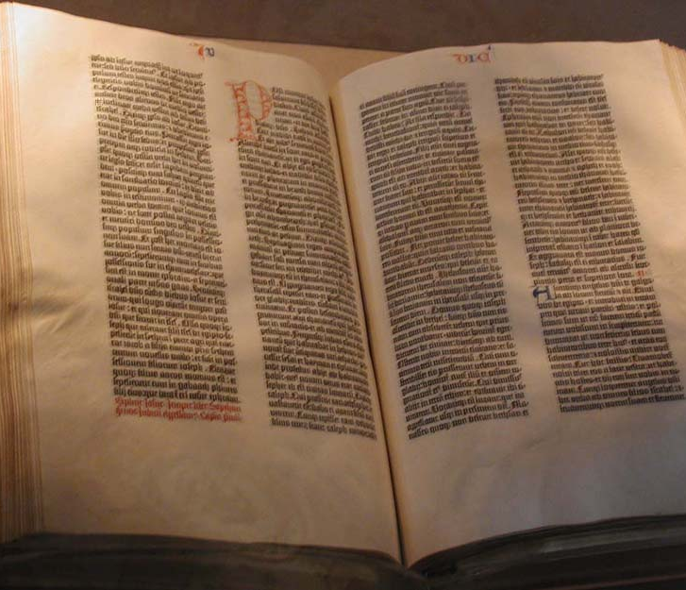
Gutenbergova Biblija

Slide 18
Utjecaj Vulgate
Prijevodom biblije na latinski koji je bio službeni jezik Rimskog Carstva Jeronim je neprocjenjivo zadužio kršćanstvo.
Biblija je postala dostupna svima.
Latinske riječi prodiru u jezični fundus europskih naroda
Sakralna glazbena umjetnost nezamisliva je bez Vulgate kao i likovna umjetnost

Slide 19
Jeronim prevodeći Stari zavjet s Hebrejskog- Izlazak 34,35- u opisu Mojsija dok blistava lica silazi sa Sinaja, izričaj “ iz Mojsijeva lica izbija svjetlost” preveo na latinski “faciem cornutam”, - “lice s rogovima”.
hebrejska riječ “qaran” koja ima dva značenja- “izbija (svjetlost) ali i “rast rogova”
bibličarka Anđela Jeličić Krajcar

Slide 20
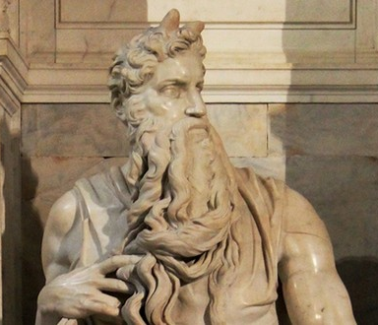
Mojsije, Michelangelo
Crkva Svetog Petra u okovima

Slide 21
Bez Jeronimova djela teže bi do ljudi doprle poruke o ljubavi prema bližnjem, o međusobnom opraštanju, o međuljudskoj solidarnosti, o uskrsnuću i vječnom životu u Bogu…
1343. proglašen je crkvenim naučiteljem
Tijelo mu počiva od 13. stoljeća u bazilici Santa Maria Maggiore u Rimu (do tada je počivalo uz špilju Isusova rođenja u Betlehemu).

Slide 22
Jeronim u Hrvatskoj
Natus oppido Stridonis, quod a Gothis eversum Dalmatiae quondam Pannoniaeque confinium fuit.
Mnogi gradovi pretendiraju za rodno mjesto Jeronima. Neki smatraju da je Stridon Bosansko Grahovo, Zrenj u Istri, Štrigova u Međimurju, kod Šapjana…

Slide 23
Sveti jeronim se u srednjem vijeku (12. i 13. stoljeću) smatrao izumiteljem glagoljskog pisma i prevoditeljem na narodni jezik.
Stanovništvo Rijeke od 14. stoljeća njeguje pobožnost prema sv. Jeronimu

Slide 24
Mnoge crkve na našem području nose ime sv. Jeronima: Dominikanski samostan i crkva sv. Jeronima, Rijeka
Crkva sv. Jeronima, Klana
Crkva svetog Jeronima, Riska, otok Krk
Crkva i samostan sv. Jeronima, Martinšćica, otok Cres
Ostaci crkvice sv. Jeronima, Stara baška, otok Krk

Slide 25
Jeronim poveznica s Rimom
Zavod sv. Jeronima najstarija je hrvatska institucija u Rimu, utemeljena 1453. godine i posvećena Jeronimu
Notes:
.

Slide 26
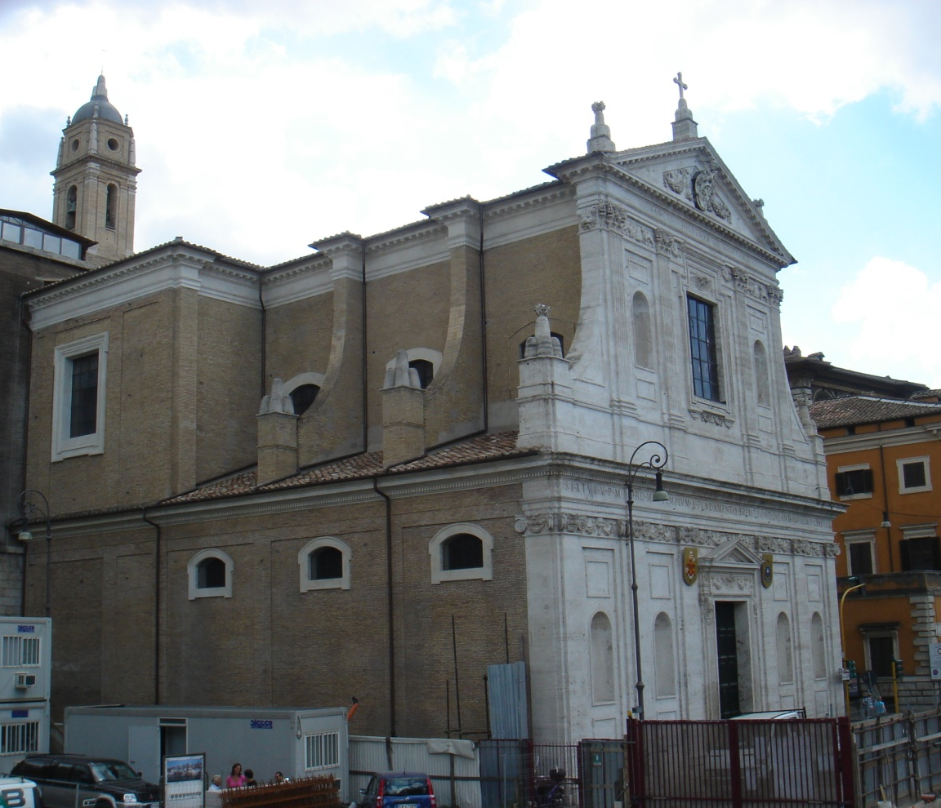
Papinski hrvatski zavod svetog Jeronima

Slide 27
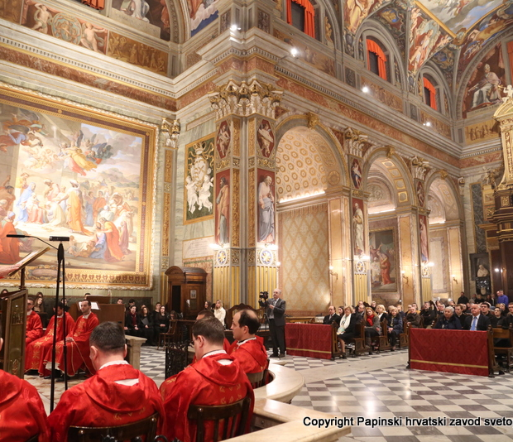
Papinski hrvatski zavod svetog Jeronima
Papinski hrvatski zavod svetog Jeronima
Via Tomacelli, 132
I - 00186 ROMA

Slide 28
Savjeti Jeronimovi
Bog će nas suditi prema našim djelima pred Bogom (ne po tome jesmo li bili u Jeruzalemu ili ne)
“Tko se predaje Kristu može umrijeti ali pobijeđen ne može biti”
Uz svoju mudrost cijeli život je nosio križ svog pretjerano temperamentnog karaktera zbog kojeg su ga nazvali “pustinjskim lavom” čiji je glas odjekivao i Istokom i Zapadom.

Slide 29
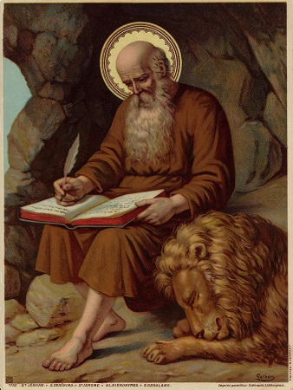

Slide 30
Parce mihi Domine , quia Dalmata sum.
Jeronim je imao preveliku dušu, osjećaj za druge i nije skrivao te osjećaje poticao ih je na vjernost Kristu i bio je spreman za njih sve učiniti
Jeronim je bio iznimno nadaren ali teške naravi. Imao je živu inteligenciju, dobro pamćenje te izvanredno osjetljiv, strastven, nepovjerljiv i ljubomoran karakter.
Dr.sc. don Ivan Bodrožić prof. patrologije HBK, Split

Slide 31
Izreke sv. Jeronima
Sancti Eusebii Hieronymi Epistulae – dicta et sententiae
Veritas claudi et ligari potest, vinci non potest.
Istina se može zatvoriti i skrivati, ali se ne može pobijediti.
Rosa de spinis floret. (Vita Hilarionis, 2)
Ruža cvate na trnju.
Aurum probat ignis et miseria bonos viros.
Zlato se u vatri kuša , a dobri ljudi u nevolji.
Vicina sunt vitia virtutibus. (Adv. Luciferanos XV.)
Odmah uz vrline nalaze se i mane.

Slide 32
Cum dixeris quod vis, audies quod non vis. (Adv. Ruf. 3,42)
Kad kažeš što želiš, čut ćeš što ne želiš.
Imperitia confidentiam, eruditio timorem creat. (Ep.LXXIII, 10)
Neiskustvo rađa pouzdanje, iskustvo strah.
Ignem gladio ne fodias. (Adv. Ruf. III,2)
Ne bodi oganj mačem.
Ex arena funiculum nectis. (Ep. III,97
Iz pijeska želiš splesti uže.
Boss lassus fortius figit pedem. (Ep. CII. 2)
Iscrpljen vol žešće nastupa.

Slide 33
Cito turgens spuma dilabitur. (Ep. LXVI,9)
Naduta se pjena brzo raziđe.
Nullus tam imperitus scriptor est, qui lectorem non inveniat similem sui. (Praef. libri XII comm. ad Isaiam)
Nema nijednog tako nesposobnog pisca koji ne bi našao sebi slična čitatelja.
Super quem dominus requiescit, nisi super humilem et quietum et trementem verba sua? (Ep. XIV, 9)
Nad kim Gospod počiva, nad poniznim i sabranim čovjekom koji pazi riječi svoje.

Slide 34
Laborem terreris? Sed nemo athleta sine sudoribus coronatur. (Ep. XIV, 10)
Plašiš se rada? Ali ni jedan atleta bez znoja nije ovjenčan.( Ep. 14,10)
Quocumque pergimus, nobiscum portamus inimicum. (Ep. XXII, 8) (pergo 3, perrexi perrectumistim smjerom nastaviti, ići)
Kuda god da idemo s nama nosimo neprijatelja.
Officii ergo tui sit non solum oculos castos servare, sed et linguam. (Ep. LII, 15)
Neka tvoja dužnost ne bude samo oči sačuvati čistima, nego i jezik.

Slide 35
Numquam est sera conversio. (Ep. CVII, 2)
Nikad nije kasno za obraćenje.
Nulla ars absque magistro discitur. (Ep. CXXV,15)
Nikakvo umijeće ne uči se bez učitelja.
Bona conscientia nullius oculos fugiet. (Ep. CXVII,7)
Dobra savjest nijednom oku neće uzmaći.
Intellege super egenum et pauperem. (Ep. LIV,12)
Imaj razumijevanja za onoga koji je u potrebi i siromaha.

Slide 36
Epitaphium diui Hieronymi
…Gore je njegov stan, kraljevski nebeski svod.
Pogledaj kakav je dar, dok bijaše na svijetu,
Jedinoj Crkvi on prinio, veći od svih:
Sredio zapis je kriv u knjigama Svetoga pisma;
Starih otaca je riječ mračnu objasnio on;
Sjajem je istine sasvim raspršio razbludu tminu,
Uvijek je pravi put znao i vodio na nj.

Slide 37
Latinski , grčki je duh poznavao do u tančine;
Hebrejsku, kaldejsku riječ zboriti bio je vješt, Ipak, više no to blještavilo učena uma
Slavan mu pribavi glas bezgrešan životni vijek.
Marko Marulić, Epitaf sv. Jeronimu, prepjev Darko Novaković

